Slide 1
パワーポイントの使い方
復習 （その2）
２０２５/３/３（月）
吉岡 芳夫

Slide 2
パワーポイントでできること
Ｙｏｕｔｕｂｅを楽しむ会の資料の作成
絵画の素材の作成
アルバムの作成とプレゼンテーション
保存と印刷

Slide 3
基本的な手法
ネット上の映像、手持ちの写真を、画面に貼り付ける方法
  最初に、パソコンに表示されている映像をコピーし、ペイントグラフで一部を切りだす。
  切りだした画像を、パワーポイントの画面に貼り付ける。
具体的な方法
  ペイントグラフを起動しておく。
  貼り付けたい映像を、画面に表示させる。
  「Ｆｎ」キーと「ＰｒｔＳｃ」の２つを押す（画面がコピーさえれる）
  ペイントグラフに戻り、「編集」、続けて「貼り付け」をクリック。
  四角のマークを使って、使いたい画像の部分をかこみ、「編集」、
  続けて、「切り取り」をクリック。（切り取った部分が白くなる）
  パワーポイントの画面に戻して、貼り付ける。
コピーできないときは、
「Ｆｎ」,「 Aｌｔ」,「ＰｒｔＳｃ」の3つを押す

Slide 4
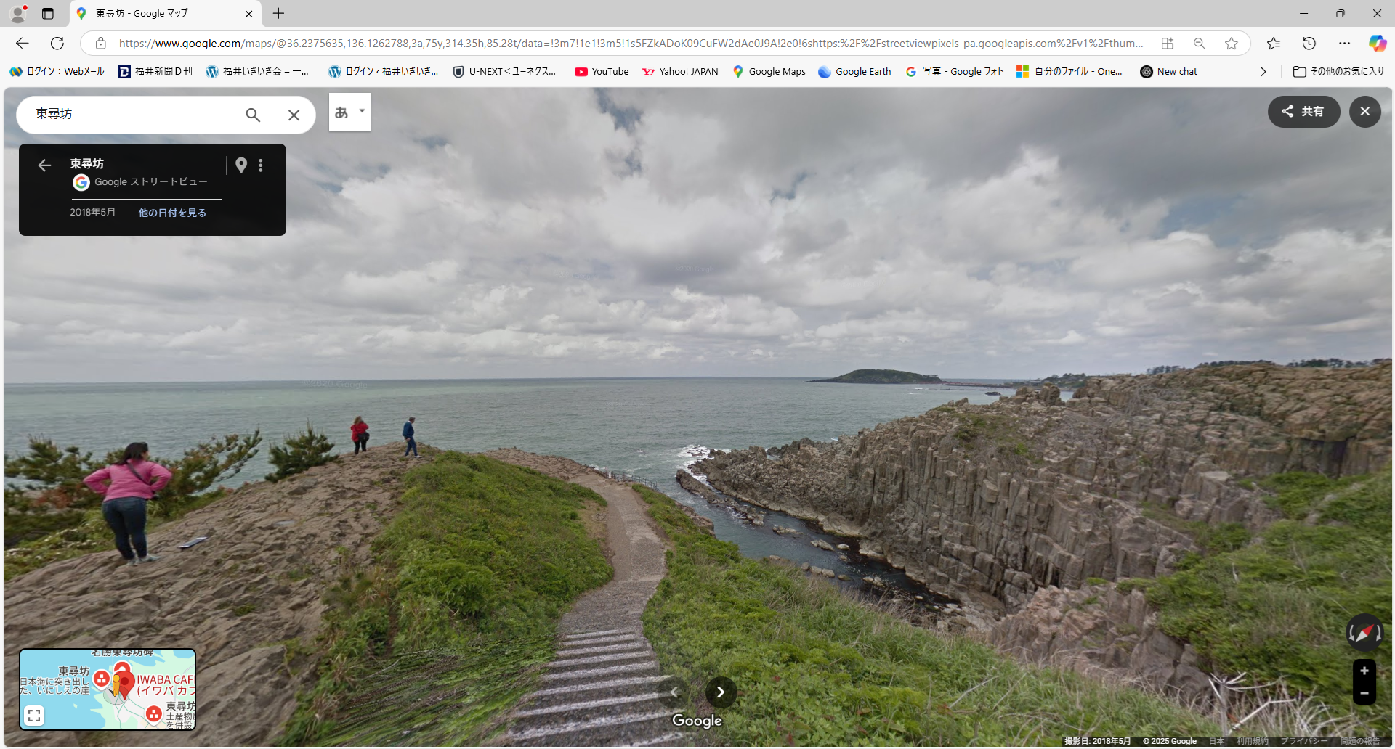
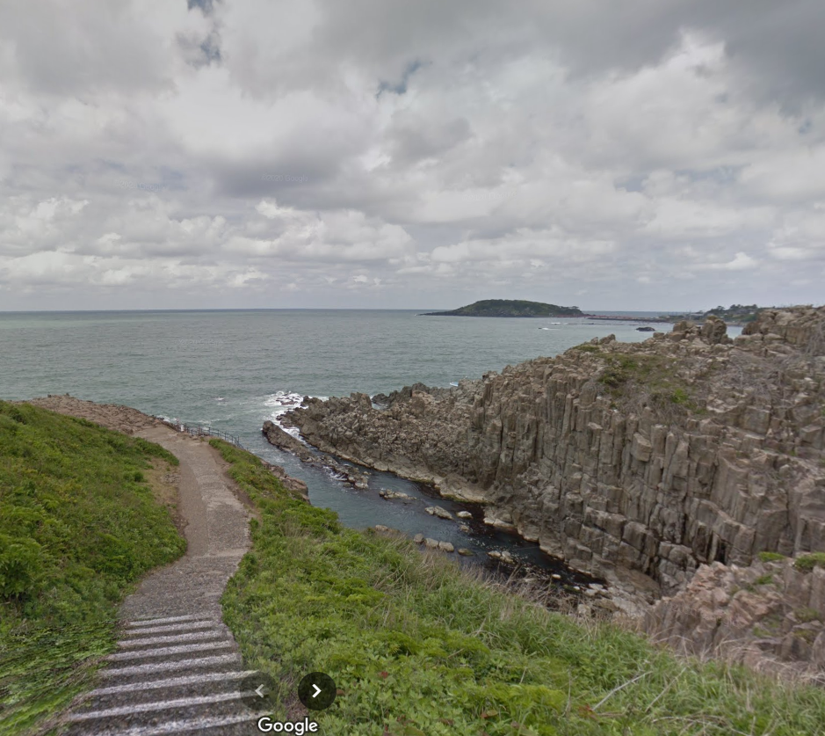
演習１
左の映像から、右のような画像を作ってください。津ｂ￥義尾のページに作ってください。
ヒント
左の画像をコピーして、ペイントに貼り付け
その一部を切り取って、右のよう貼り付けてください。

Slide 5
このぺージに切り取った画像を、大きく貼り付けてください。

Slide 6
ここがＵＲＬ（住所）、マウスを右クリックしてコピーする。
この枠内だけをコピーする。
Ｆｎ+ ＋ＰｒｔＳｃをクリックして、
画面をコピー
Youtubeの画面

Slide 7
演習２
インターネットから、きれいな花の画像を探して、画面に表示。
その画像を、プリンスクリーンでコピーする。
コピーした画像を、ペイントグラフに貼り付ける
その一部を、切り出す。
そして、パワーポイントの画面に貼り付ける。
どこから、取ってきたかがわかるように、花の画像のあったＵＲＬ（住所のようなもの）をコピーし、上部に貼り付ける。

Slide 8
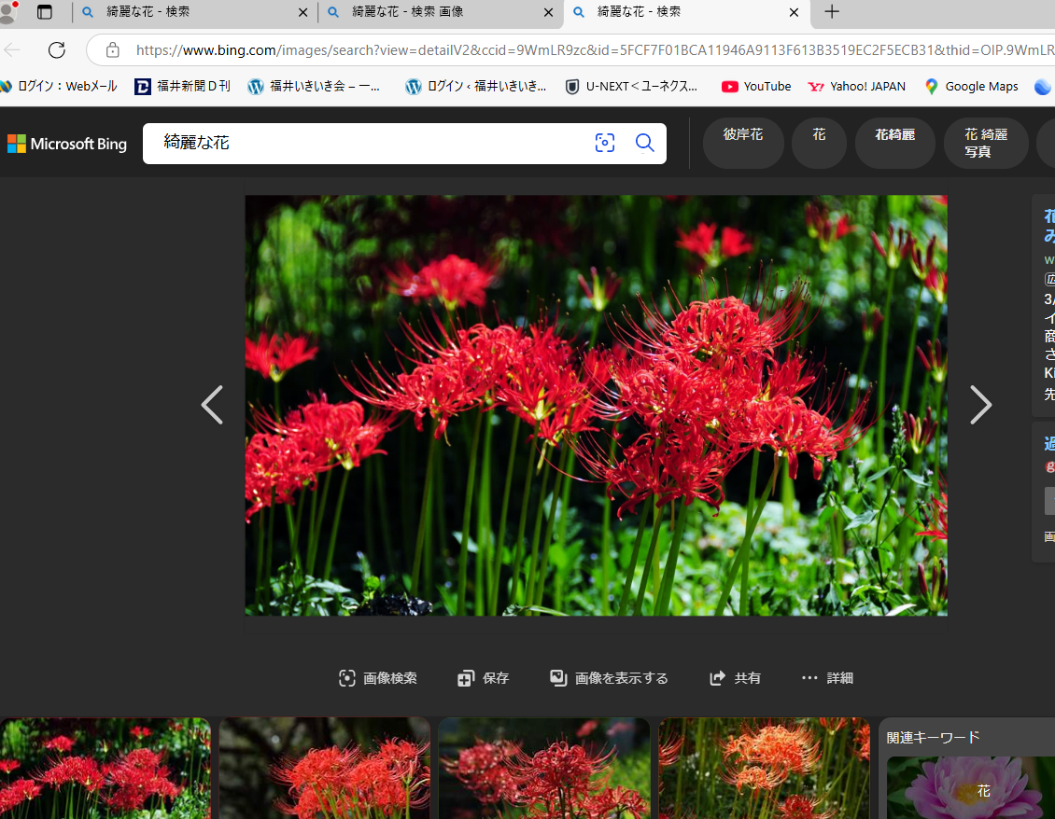
ここが、ＵＲＬの表示
これをコピーして、
貼り付ける。
ヒント
画像のコピーは、花の画像の中央を、マウス右クリックして
画像をコピー
をクリックすればよい。
コピーしたら、ペインとグラフに貼り付る。

Slide 9
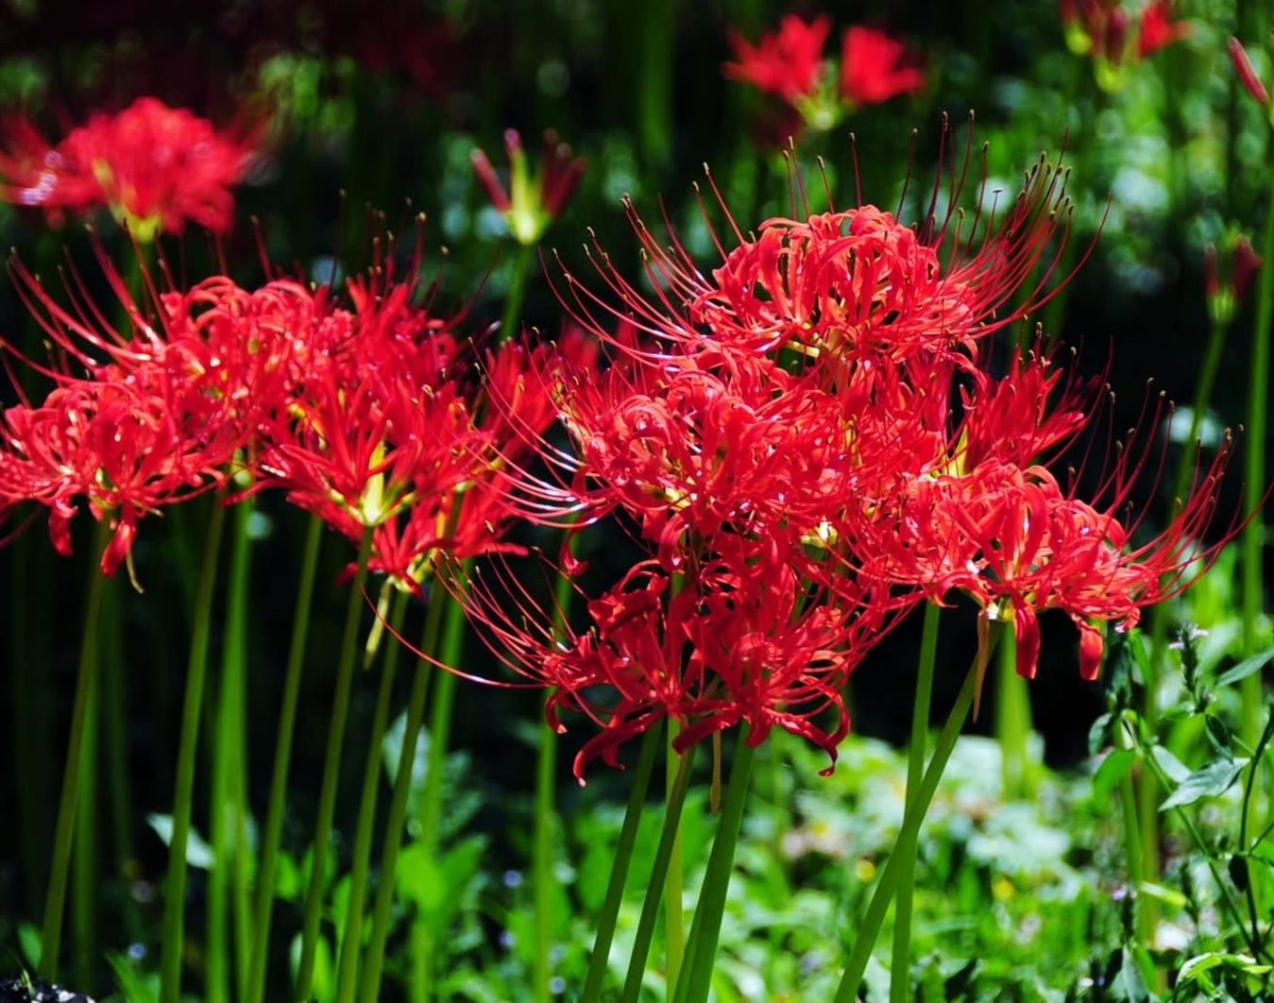
綺麗な花 - 検索 画像
制作例です。
このように
作ってください。

Slide 10
演習２の制作ページ」

Slide 11
演習3 Youtubeの動画から、画像を取って、画面に貼り付けてください。
ヒント
インターネトで、Ｙｏｕｔｕｂｅを開く。
画像がとれるような、動画を検索する。
例えば、ドイツのお城と入力。
どれかの動画を再生し、良い風景の所で、画像を停止。
[ IＩ]のマークを押すと一時動画が停止する。
停止した動画を、プリントスクリーンでコピーする。
ペイントグラフに貼り付け、切り出し、そしてパワーポイントの頁にコピーする。
童画のＵＲＬをコピーして、画像の上に貼り付ける。

Slide 12
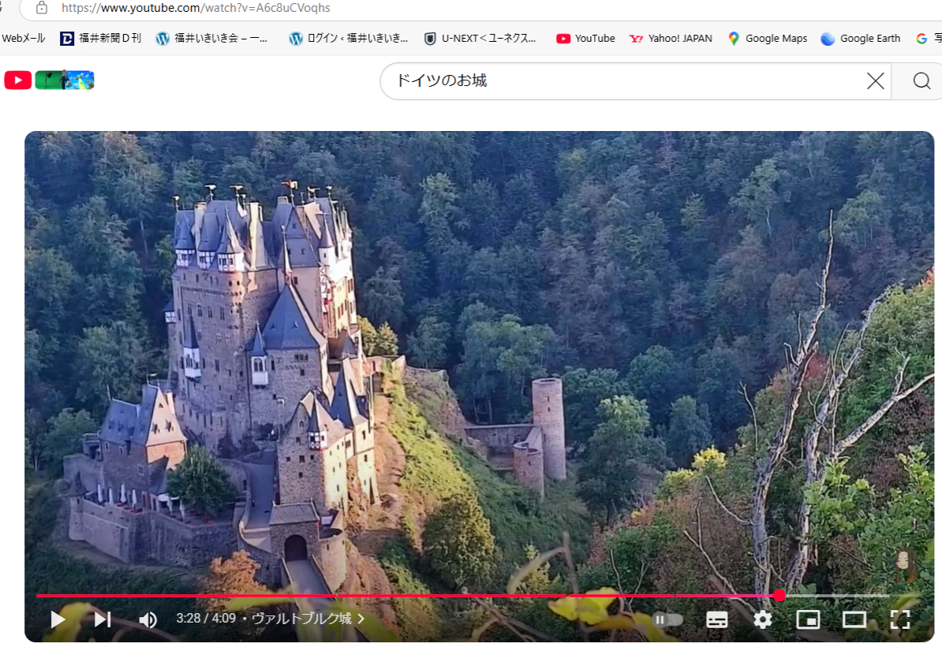

Slide 13
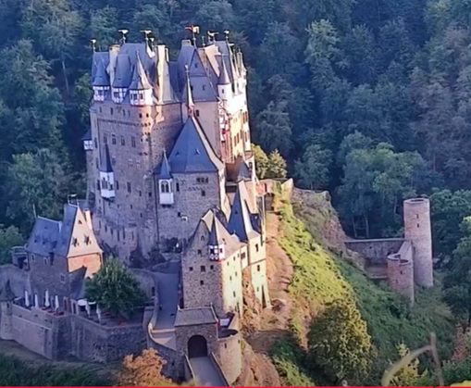
ファンタジーの世界に浸る五つの古城巡り旅【ドイツ旅行】
https://www.youtube.com/watch?v=A6c8uCVoqhs
ヴァルトブルグ城

Slide 14
演習３ ここに、動画から取った画像を貼り付けてください。

Slide 15
演習4
取り込んだ画像をプレゼンする
パワーポイントを作ってください
まず表紙をつくる。
新しいページ（タイトルスライド）のページを作る。
タイトルを。[私が集めたきれいな画像を紹介します。]とします。サブタイトルに、自分の名前を書く。
次に、今日各自が作った画像のページをコピー、追加します。
パワーポイントの画面の左側に表示されている中から、自分の作ったページをコピーする。
最後にタイトルスライドのページをコピーし、貼り付けて下方に終わりと書く。

Slide 17
出来た資料を、保存しよう
メニューのファイルをクリック
名前をつけて保存をクリック
参照をクリック
ドキュメントをクリック
ファイル名を付けて、保存をクリックする。
以上で、ドキュメントに、作成した資料が保存された。

Slide 18
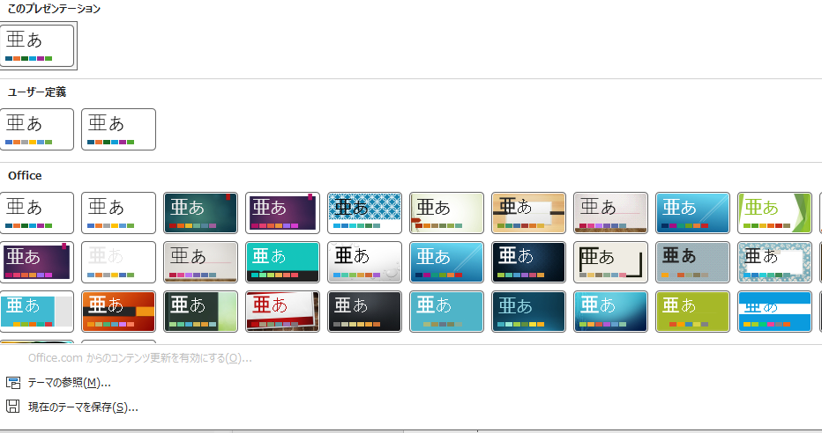
演習５
デザインを使って、画面をかっこよくしよう。
メニューの[デザイン」をクリックすると、下のようなデザインが出てくる。
その中から、良さそうなデザインをクリックする。
くりっくすると、一瞬でデザインされた画面に替わる。
気にいらなければ、別のデザインをくりっくする。

Slide 19
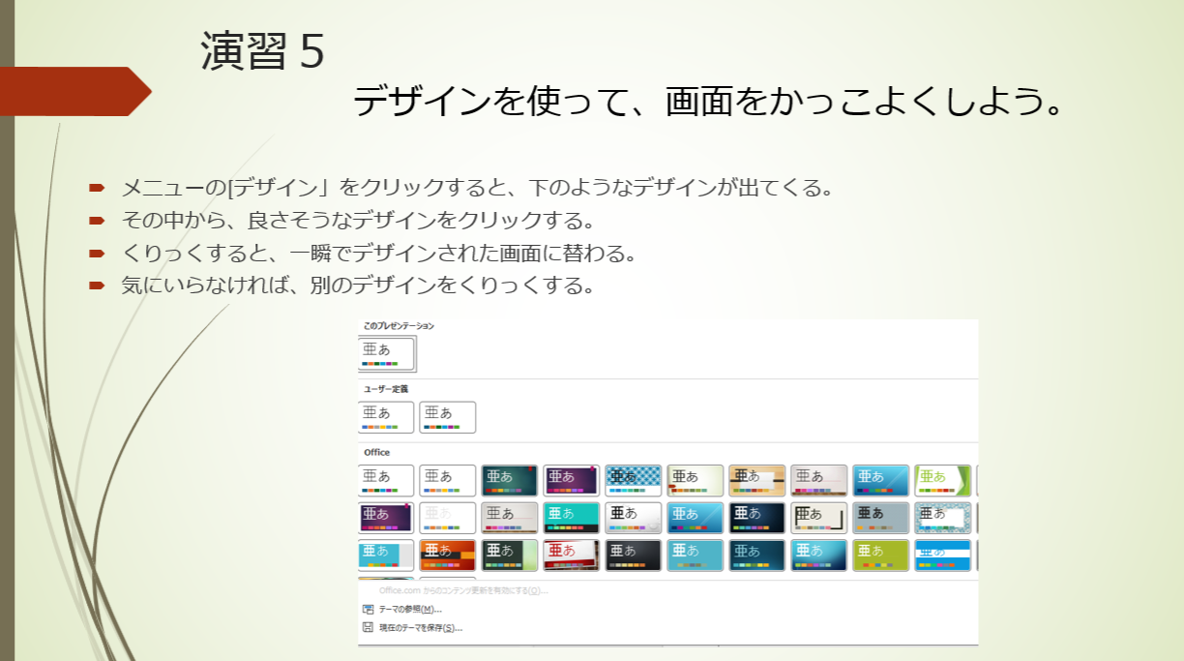

Slide 20
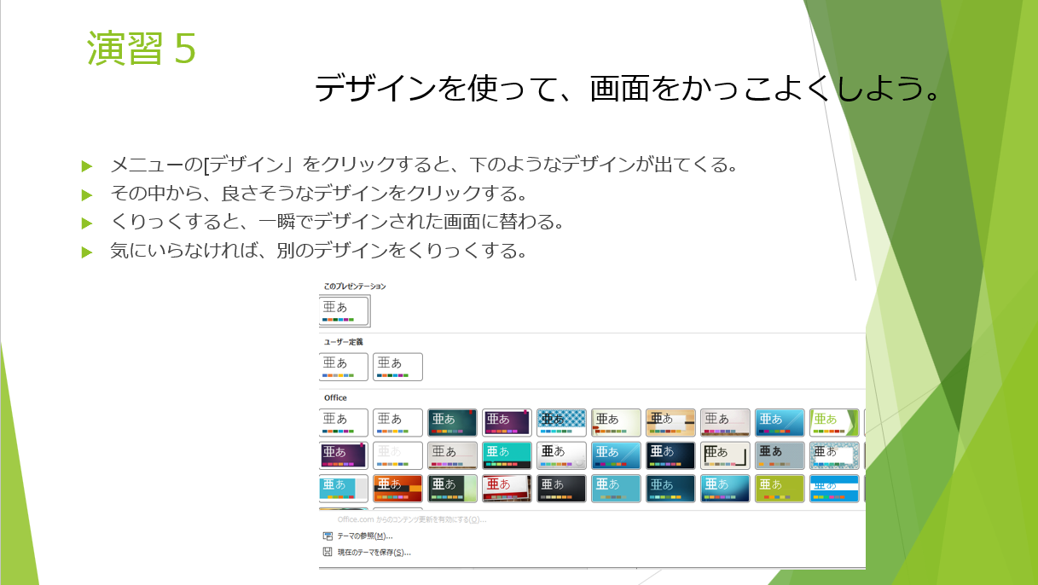

Slide 21
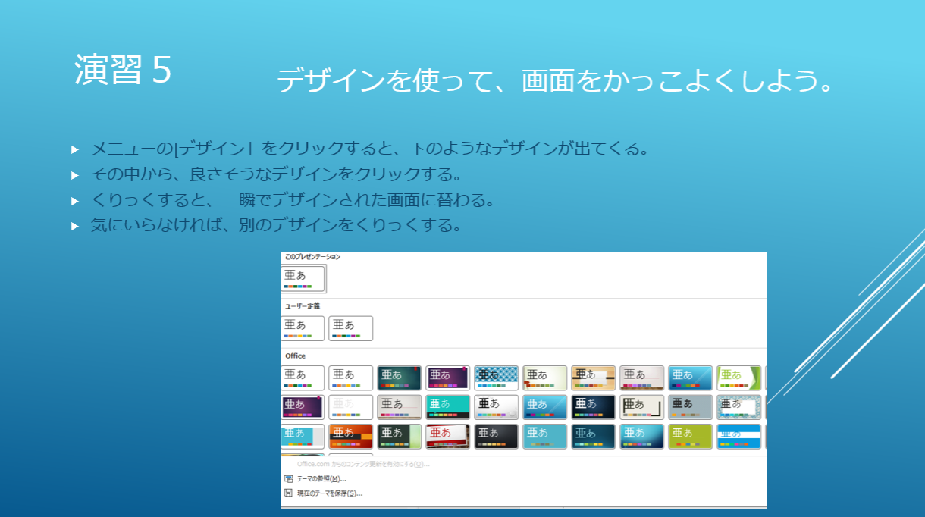

Slide 22
演習5
自分の好きなデザイン選んでみよう

Slide 23
パワーポイントの使い方
課題集
２０２５/６/４（水）
吉岡 芳夫

Slide 24
課題１ 自己紹介のスライドを作ってください。
タイトル
私のプロフィール
名前
住所
生年月日
電話
趣味
ノートパソコンのカメラで
自分の顔を映し、
その画面をコピーする。
ペイントに貼り付けて、
適当なサイズにして、
ここに貼り付ける。

Slide 25
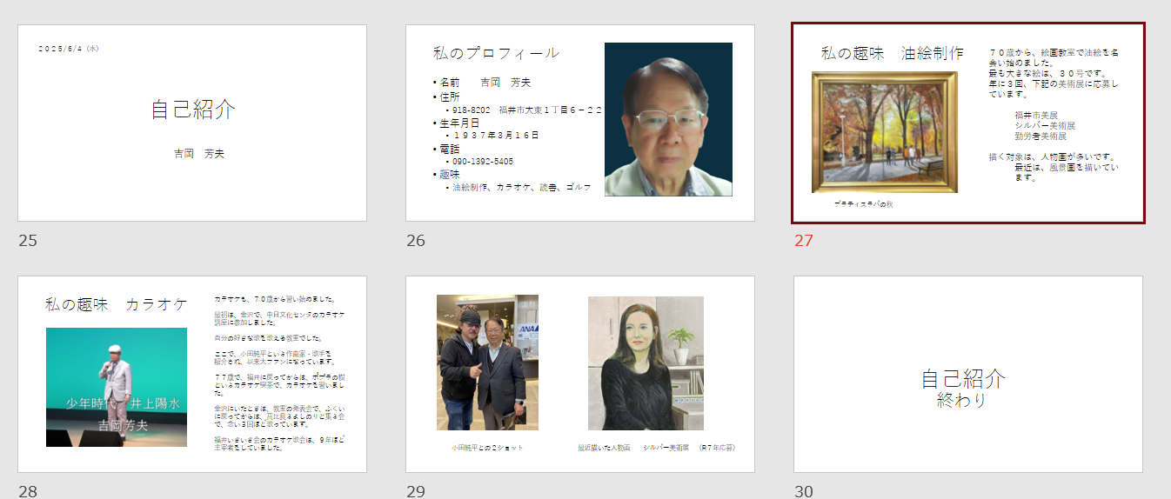
これは、講師の自己紹介です。全6ページです。

Slide 26
自己紹介
２０２５/６/４（水）
吉岡 芳夫

Slide 27

私のプロフィール
名前 吉岡 芳夫
住所
  918-8202 福井市大東１丁目６－２２
生年月日
  １９３７年３月１６日
電話
  090-1392-5405
趣味
  油絵制作、カラオケ、読書、ゴルフ

Slide 28
私の趣味 油絵制作
７０歳から、絵画教室で油絵を名会い始めました。
最も大きな絵は、３０号です。
年に３回、下記の美術展に応募しています。
    福井市美展
    シルバー美術展
    勤労者美術展
描く対象は、人物画が多いです。
    最近は、風景画を描いています。
ブラティスラバの秋

Slide 29
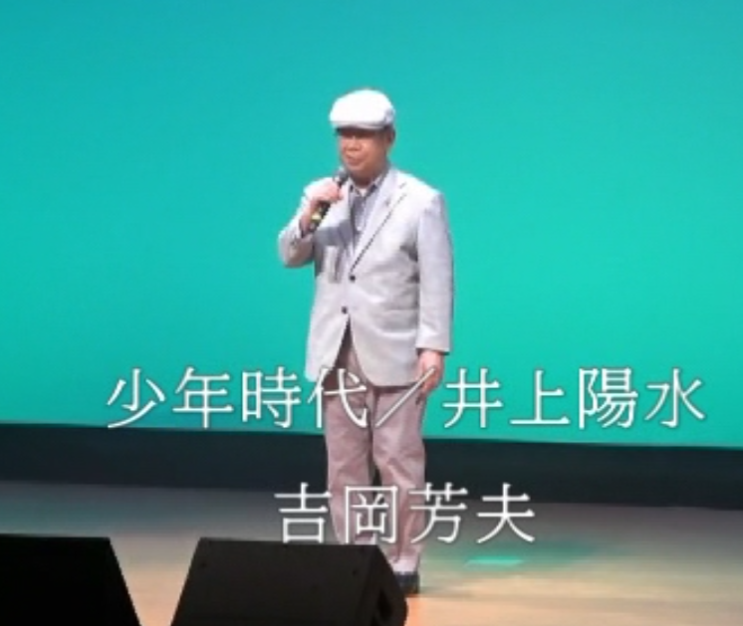
私の趣味 カラオケ
カラオケも、７０歳から習い始めました。
最初は、金沢で、中日文化センタのカラオケ講座に参加しました。
自分の好きな歌を歌える教室でした。
ここで、小田純平という作曲家・歌手を
紹介され、以来大ファンになっています。
７７歳で、福井に戻ってからは、ポプラの樹というカラオケ喫茶で、カラオケを習いました。
金沢にいたときは、教室の発表会で、ふくいに戻ってからは、高比良うよしのりと集う会で、念い３回ほど歌っています。
福井いきいき会のカラオケ歌会は、９年ほど主宰者をしていました。

Slide 30
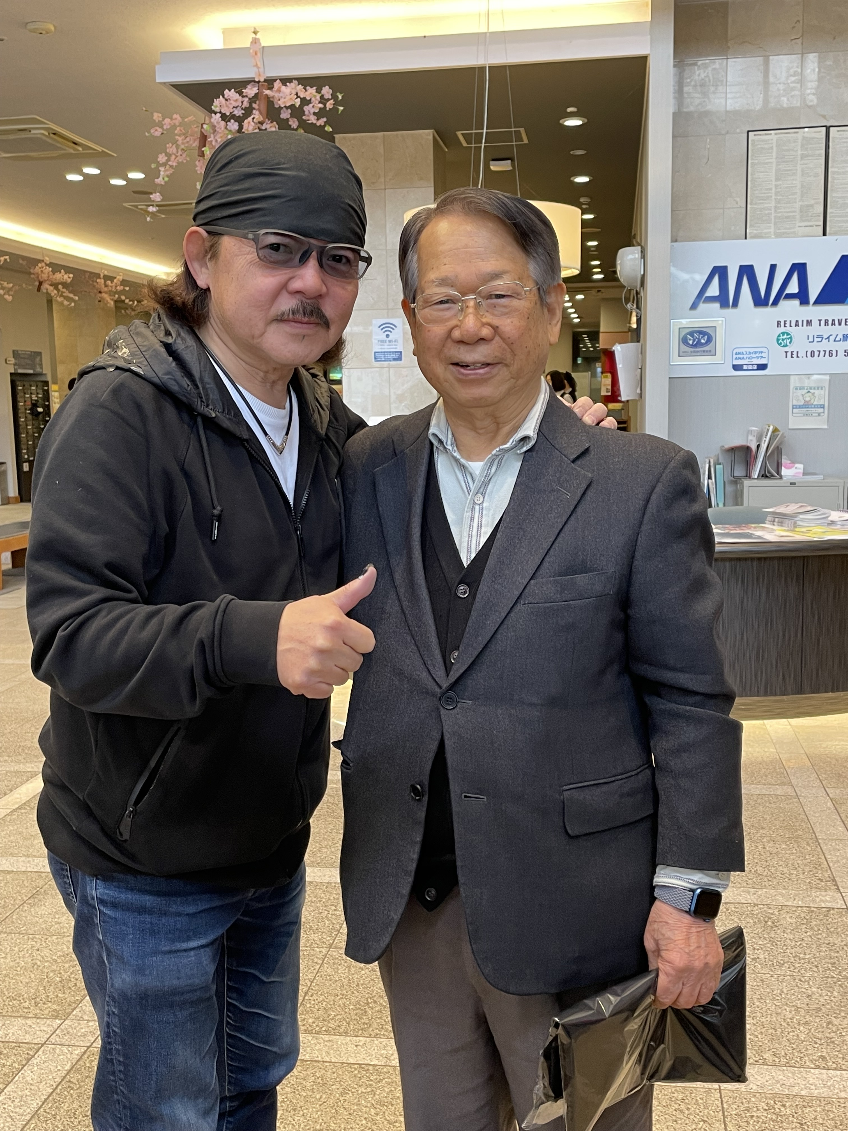
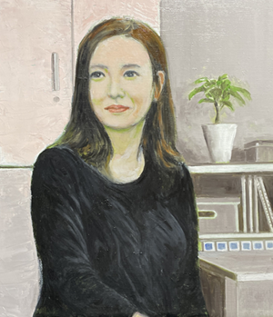
小田純平との２ショット
最近描いた人物画 シルバー美術展 （R７年応募）

Slide 31
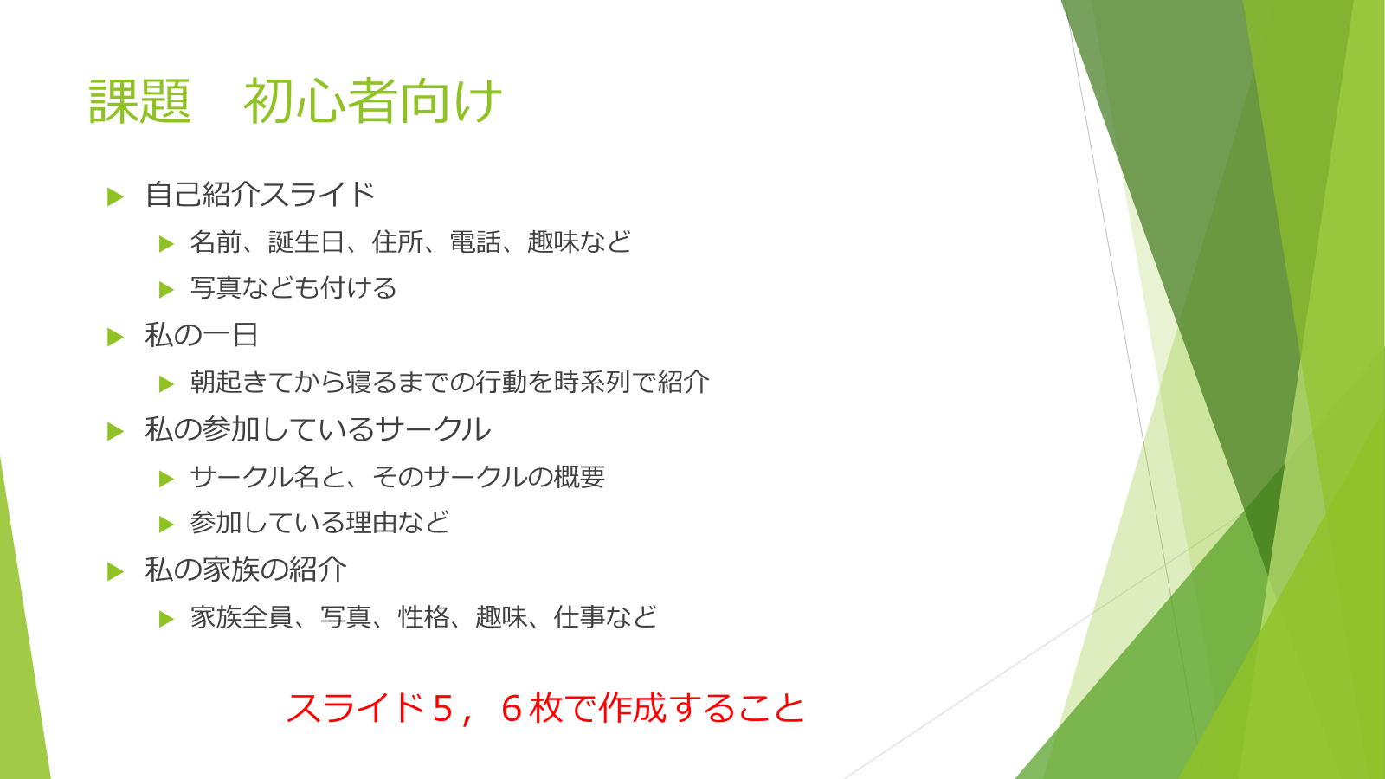
自己紹介
終わり
左の課題の中から一つ選んで
プレゼンテーション用
スライドを６枚作ってください。

Slide 32
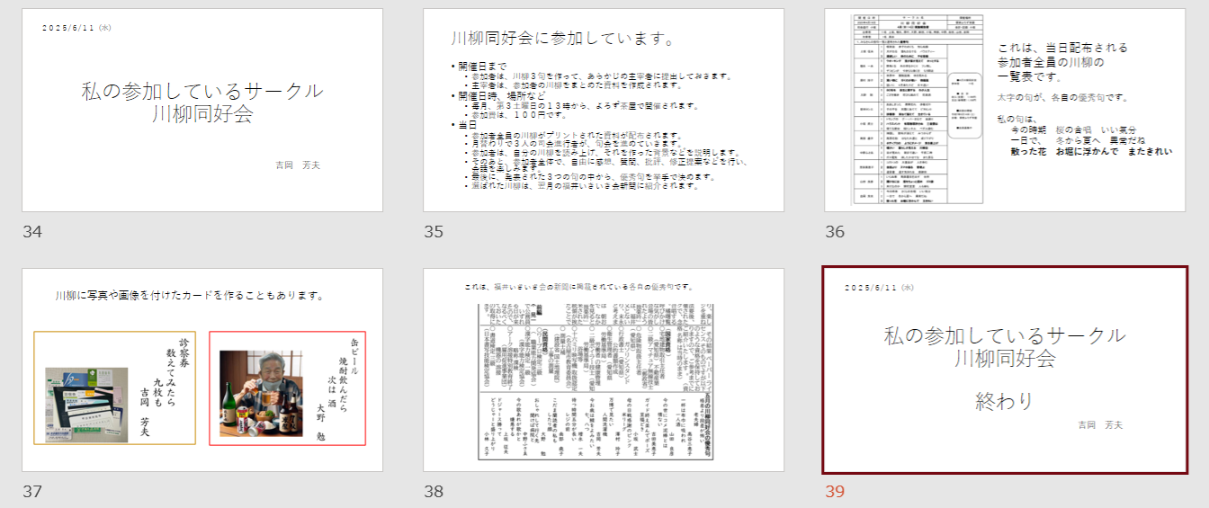
川柳に参加していることを紹介するスライで６枚です。

Slide 33
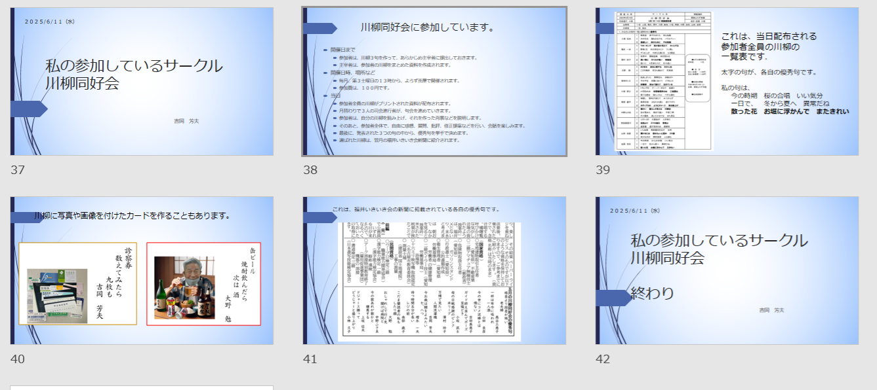
画面のデザインを変えてみたら、

Slide 34
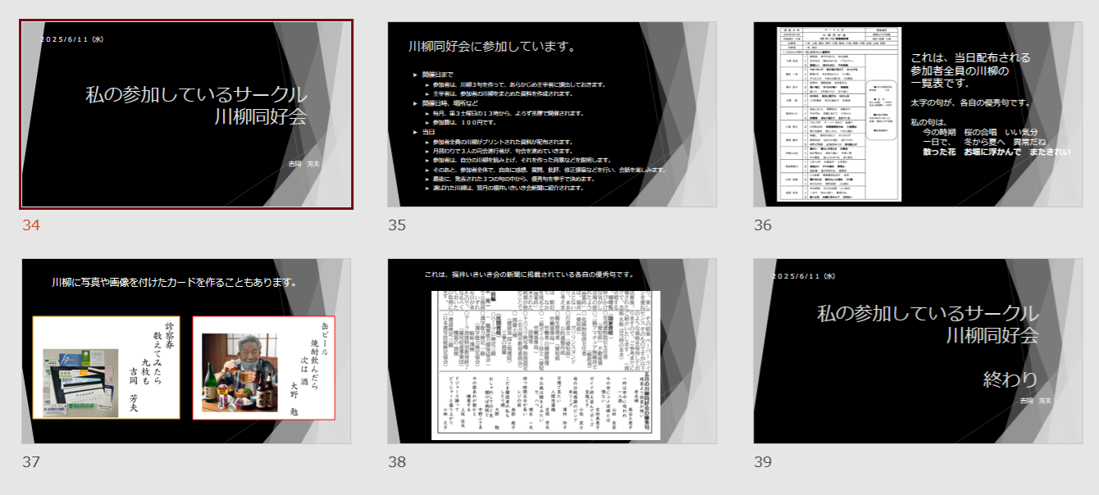
画面のデザインを変えてみたら、

Slide 35
私の参加しているサークル
川柳同好会
２０２５/６/１１（水）
吉岡 芳夫

Slide 36
川柳同好会に参加しています。
開催日まで
  参加者は、川柳３句を作って、あらかじめ主宰者に提出しておきます。
  主宰者は、参加者の川柳をまとめた資料を作成されます。
開催日時、場所など
  毎月、第３土曜日の１３時から、よろず茶屋で開催されます。
  参加費は、１００円です。
当日
  参加者全員の川柳がプリントされた資料が配布されます。
  月替わりで３人の司会進行者が、句会を進めていきます。
  参加者は、自分の川柳を読み上げ、それを作った背景などを説明します。
  そのあと、参加者全体で、自由に感想、質問、批評、修正提案などを行い、会話を楽しみます。
  最後に、発表された３つの句の中から、優秀句を挙手で決めます。
  選ばれた川柳は、翌月の福井いきいき会新聞に紹介されます。

Slide 37
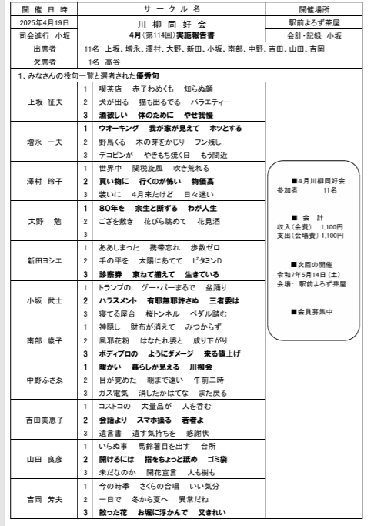
これは、当日配布される
参加者全員の川柳の
一覧表です。
太字の句が、各自の優秀句です。
私の句は、
  今の時期 桜の合唱 いい気分
  一日で、 冬から夏へ 異常だね
  散った花 お堀に浮かんで またきれい

Slide 38
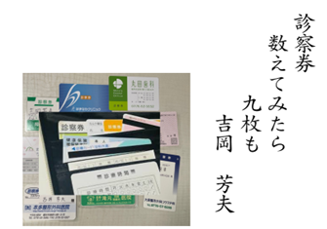
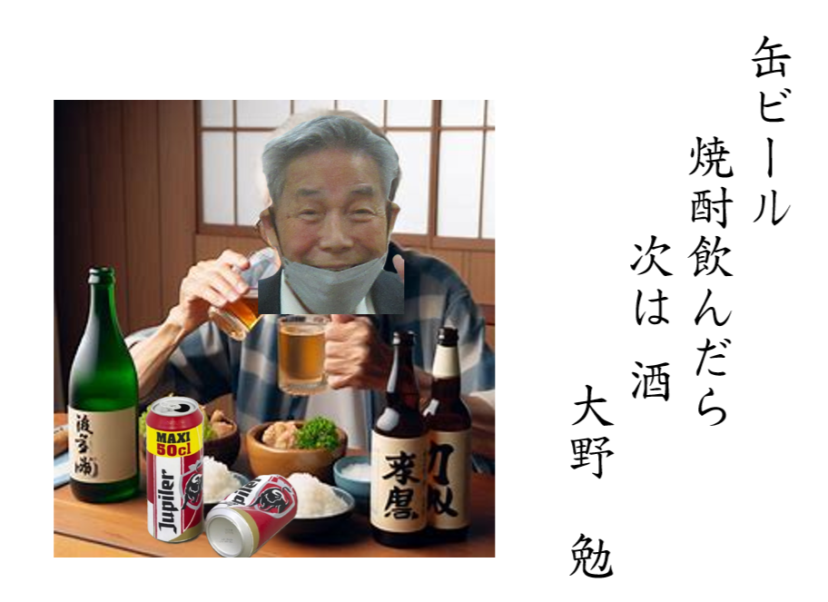
川柳に写真や画像を付けたカードを作ることもあります。

Slide 39
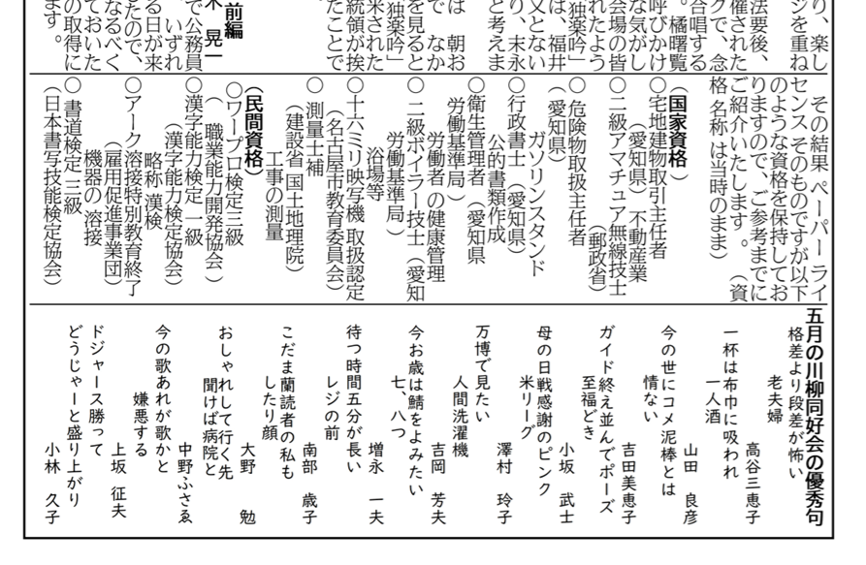
これは、福井いきいき会の新聞に掲載されている各自の優秀句です。

Slide 40
私の参加しているサークル
川柳同好会
終わり
２０２５/６/１１（水）
吉岡 芳夫

Slide 41
課題 中級（１）
郷土の魅力を発信
  名所旧跡、食べ物、文化、など
  インターネットから写真をコピーする
私の意見
  福井いきいき会に対する意見
私の旅行記
  これまで出かけた旅行先
  いつごろ、誰と、思い出の写真

Slide 42
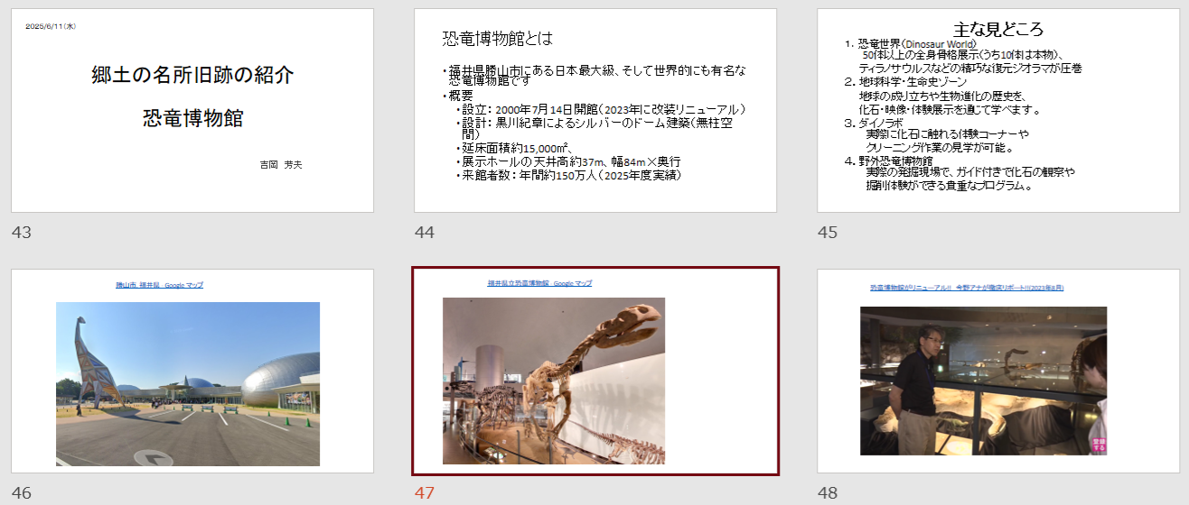
恐竜博物館の紹介スライドの例

Slide 43
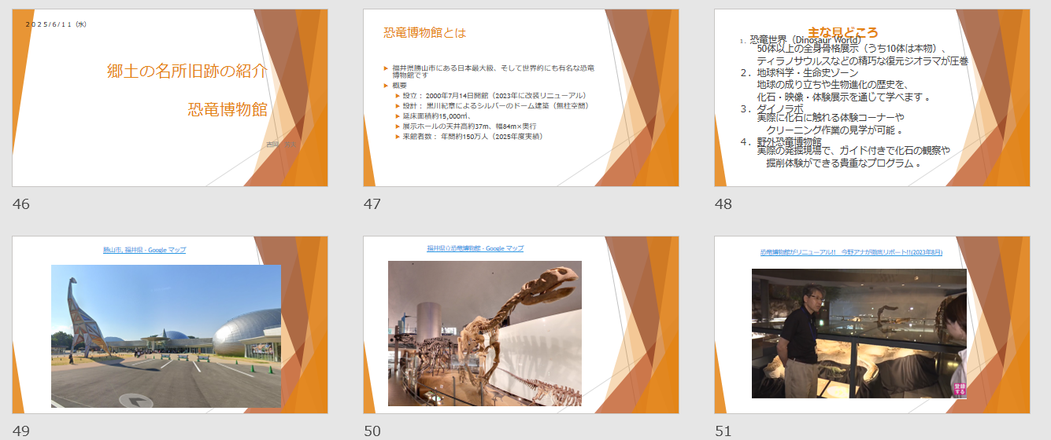
デザインを変えてみた。

Slide 44
郷土の名所旧跡の紹介
恐竜博物館
２０２５/６/１１（水）
吉岡 芳夫

Slide 45
恐竜博物館とは
福井県勝山市にある日本最大級、そして世界的にも有名な恐竜博物館です
概要
  設立： 2000年7月14日開館（2023年に改装リニューアル）
  設計： 黒川紀章によるシルバーのドーム建築（無柱空間）
  延床面積約15,000㎡、
  展示ホールの天井高約37m、幅84m×奥行
  来館者数： 年間約150万人（2025年度実績）

Slide 46
主な見どころ
１．恐竜世界（Dinosaur World）
50体以上の全身骨格展示（うち10体は本物）、
ティラノサウルスなどの精巧な復元ジオラマが圧巻
２．地球科学・生命史ゾーン
地球の成り立ちや生物進化の歴史を、
化石・映像・体験展示を通じて学べます 。
３．ダイノラボ
実際に化石に触れる体験コーナーや
クリーニング作業の見学が可能 。
４．野外恐竜博物館
実際の発掘現場で、ガイド付きで化石の観察や
掘削体験ができる貴重なプログラム 。

Slide 47
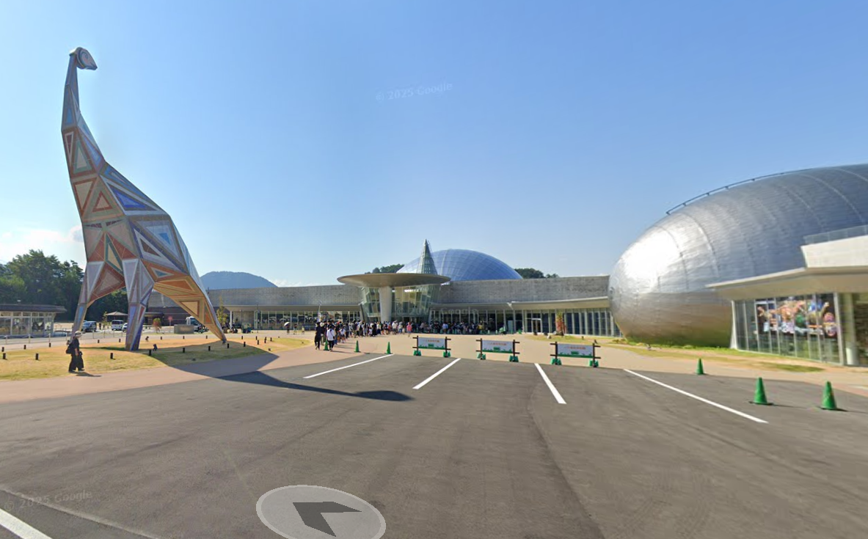
勝山市, 福井県 - Google マップ

Slide 48
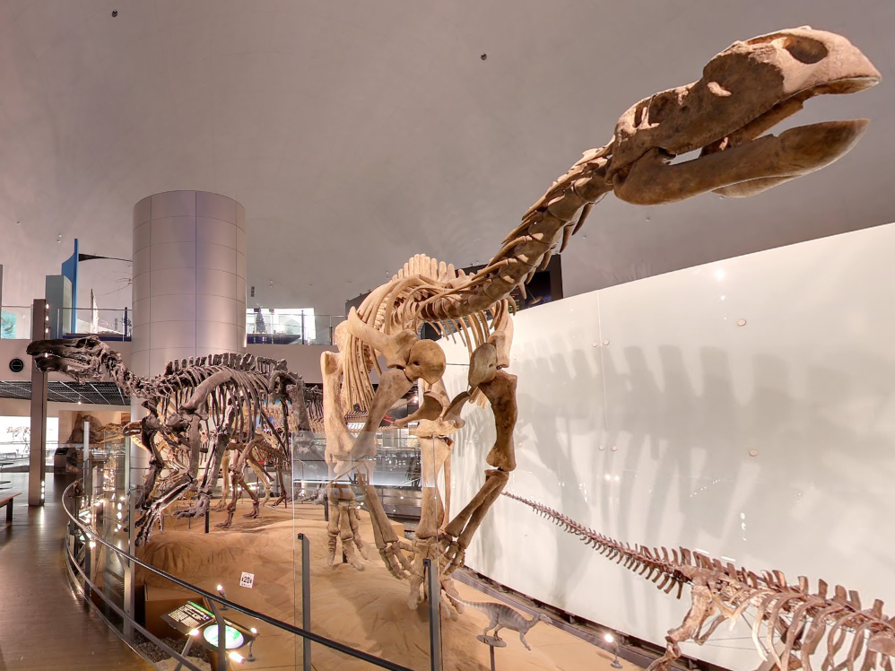
福井県立恐竜博物館 - Google マップ

Slide 49
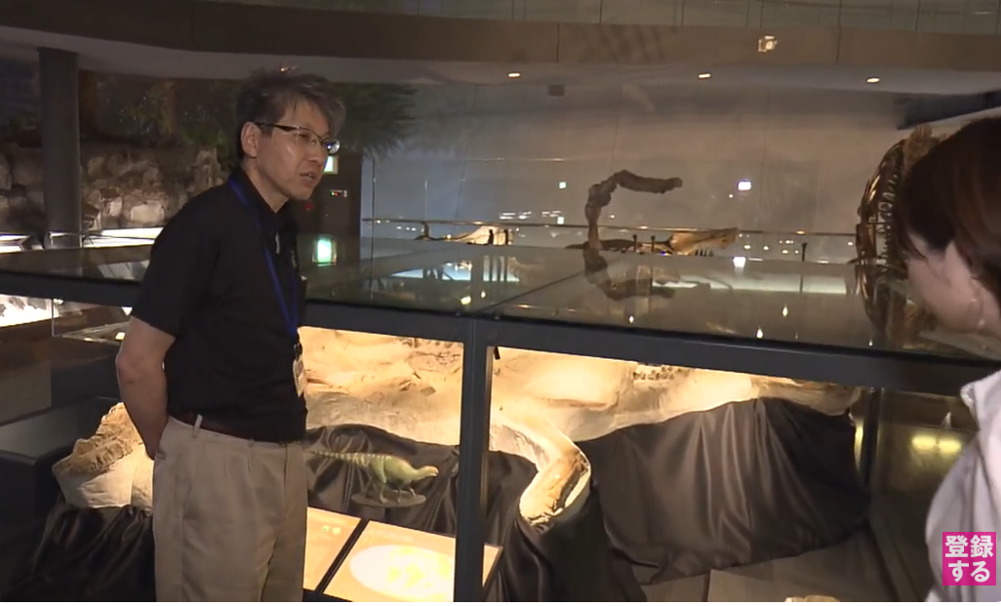
恐竜博物館がリニューアル!! 今野アナが徹底リポート!!(2023年8月)

Slide 50
郷土の名所旧跡の紹介
恐竜博物館
おわり
２０２５/６/１１（水）
吉岡 芳夫

Slide 51
パワーポイントの使い方
復習
２０２５/３/３（月）
２０２５/６/１１（水）
終わり
吉岡 芳夫

